Slide 1
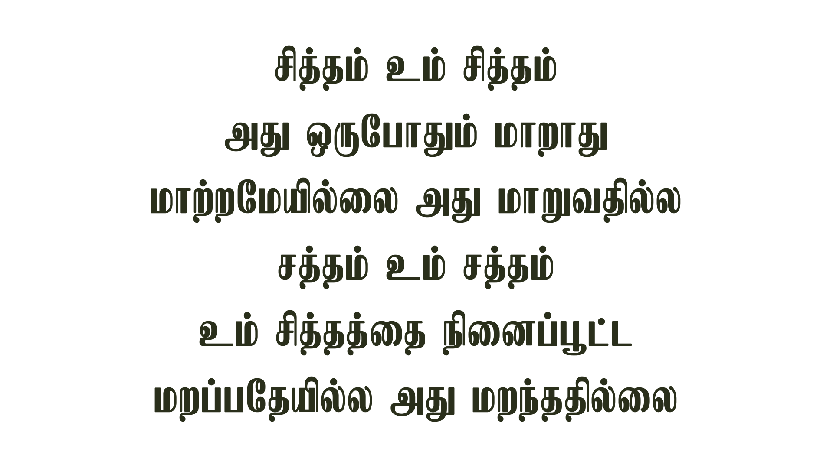
Notes:
Slide 1 - சித்தம் உம் சித்தம்
Slide 2 - நான் போகும் பாதைகள்
Slide 3 - யாக்கோபைப்போல
Slide 4 - யாக்கோபைப்போல (தொடர்ச்சி)
Slide 5 - மோசேயைப்போல
Slide 6 - மோசேயைப்போல (தொடர்ச்சி)

Slide 2
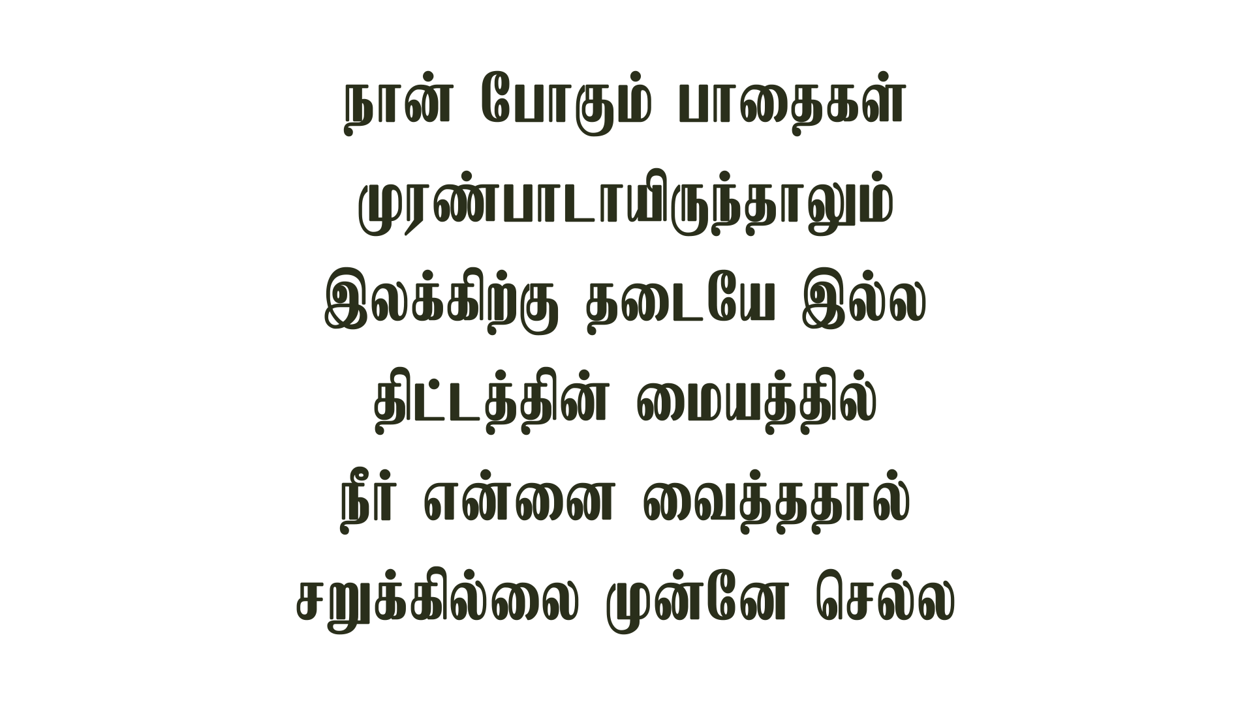
Notes:
Slide 1 - சித்தம் உம் சித்தம்
Slide 2 - நான் போகும் பாதைகள்
Slide 3 - யாக்கோபைப்போல
Slide 4 - யாக்கோபைப்போல (தொடர்ச்சி)
Slide 5 - மோசேயைப்போல
Slide 6 - மோசேயைப்போல (தொடர்ச்சி)

Slide 3
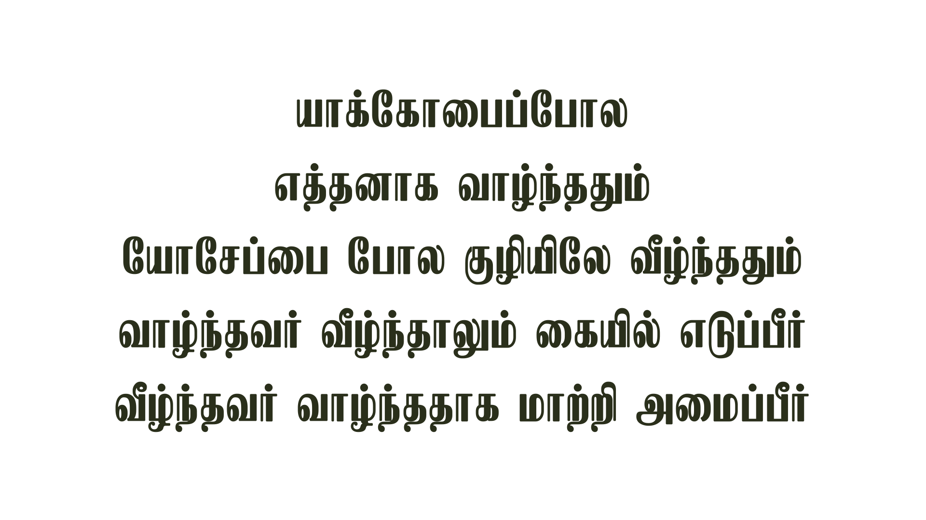
Notes:
Slide 1 - சித்தம் உம் சித்தம்
Slide 2 - நான் போகும் பாதைகள்
Slide 3 - யாக்கோபைப்போல
Slide 4 - யாக்கோபைப்போல (தொடர்ச்சி)
Slide 5 - மோசேயைப்போல
Slide 6 - மோசேயைப்போல (தொடர்ச்சி)

Slide 4
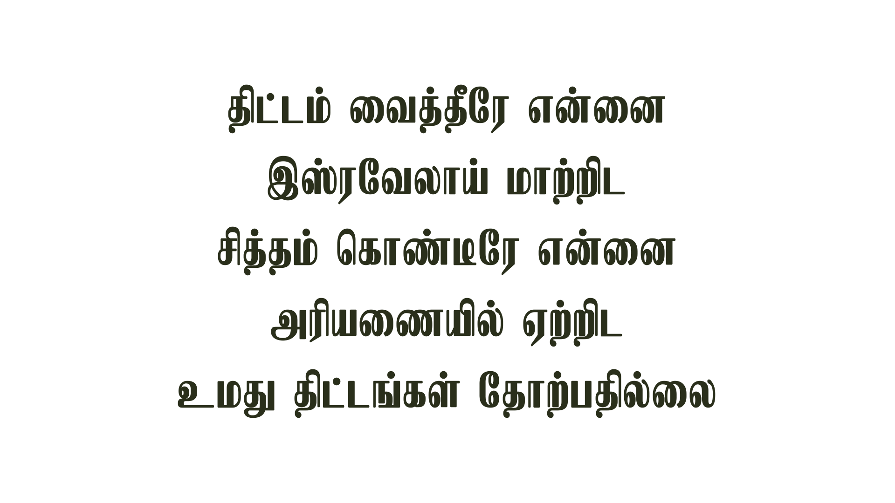
Notes:
Slide 1 - சித்தம் உம் சித்தம்
Slide 2 - நான் போகும் பாதைகள்
Slide 3 - யாக்கோபைப்போல
Slide 4 - யாக்கோபைப்போல (தொடர்ச்சி)
Slide 5 - மோசேயைப்போல
Slide 6 - மோசேயைப்போல (தொடர்ச்சி)

Slide 5
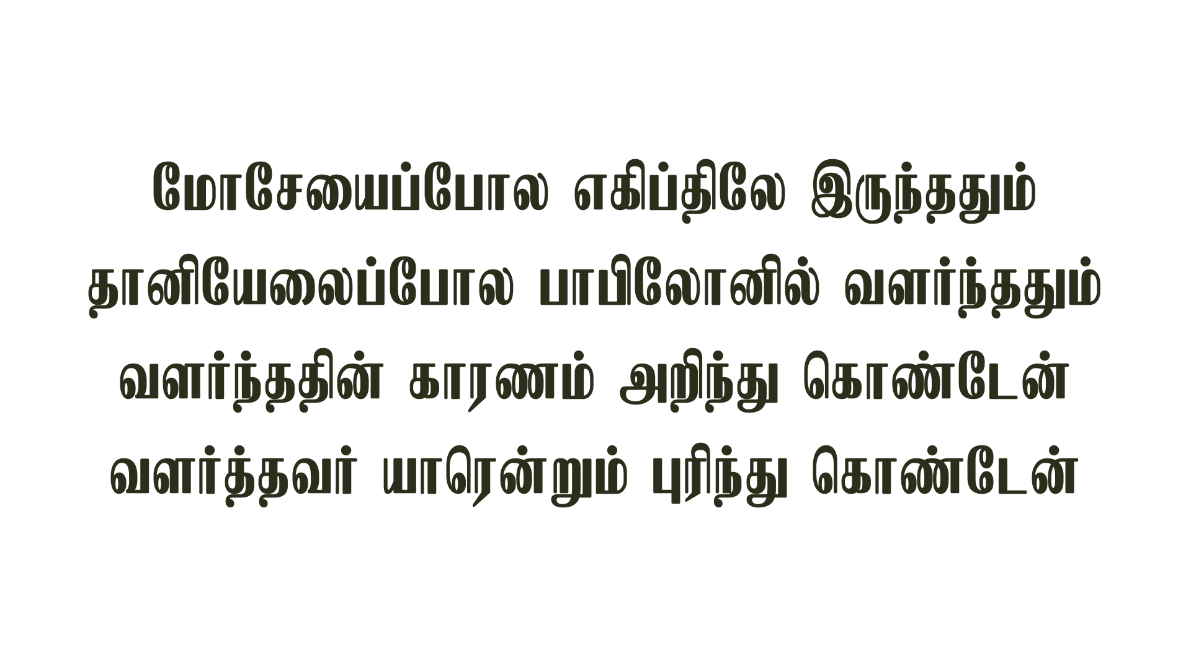
Notes:
Slide 1 - சித்தம் உம் சித்தம்
Slide 2 - நான் போகும் பாதைகள்
Slide 3 - யாக்கோபைப்போல
Slide 4 - யாக்கோபைப்போல (தொடர்ச்சி)
Slide 5 - மோசேயைப்போல
Slide 6 - மோசேயைப்போல (தொடர்ச்சி)

Slide 6
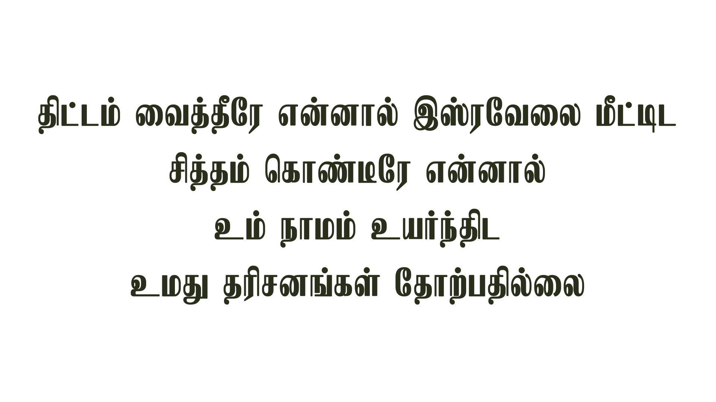
Notes:
Slide 1 - சித்தம் உம் சித்தம்
Slide 2 - நான் போகும் பாதைகள்
Slide 3 - யாக்கோபைப்போல
Slide 4 - யாக்கோபைப்போல (தொடர்ச்சி)
Slide 5 - மோசேயைப்போல
Slide 6 - மோசேயைப்போல (தொடர்ச்சி)

